Slide 1
객체 지향 정보시스템 개발(UML)
박민재
mjpark@daelim.ac.kr

Slide 2
UML2.0에 규정된 13종류 다이어그램
1 | 클래스 다이어그램 | Class Diagram | 클래스 명세와 클래스 간의 관계를 표현
2 | 복합 구조 다이어그램 | Composite Structure Diagram | 전체-부분 구조를 가진 클래스를 실행할 때의 구조를 표현
3 | 컴포넌트 다이어그램 | Component Diagram | 파일과 데이터베이스, 프로세스와 스레드 등의 소프트웨어 구조를 표현
4 | 디플로이먼트 다이어그램 | Deployment Diagram | 하드웨어와 네트워크 등 시스템의 물리 구조를 표현
5 | 객체 다이어그램 | Object Diagram | 인스턴스 간의 연관 관계를 표현
6 | 패키지 다이어그램 | Package Diagram | 패키기 간의 연관 관계를 표현
7 | 액티비티 다이어그램 | Activity Diagram | 일련의 처리에 있어 제어의 흐름을 표현
8 | 시퀀스 다이어그램 | Sequence Diagram | 인스턴스 간의 상호 작용을 시계열로 표현
9 | 커뮤니케이션 다이어그램 | Communication Diagram | 인스턴스 간의 상호 작용을 구조 중심으로 표현
10 | 인터액션 오버뷰 다이어그램 | Interaction Overview Diagram | 조건에 따라 다르게 동작을 하는 시퀀스 다이어그램을 액티비티 다이어그램 안에 포함하여 표현
11 | 타이밍 다이어그램 | Timing Diagram | 인스턴스 간의 상태 전이와 상호 작용을 시간 제약으로 표현
12 | 유스케이스 다이어그램 | UseCase Diagram | 시스템이 제공하는 기능과 이용자의 관계를 표현
13 | 스테이트 머신 다이어그램 | State Machine Diagram | 인스턴스의 상태 변화를 표현

Slide 3
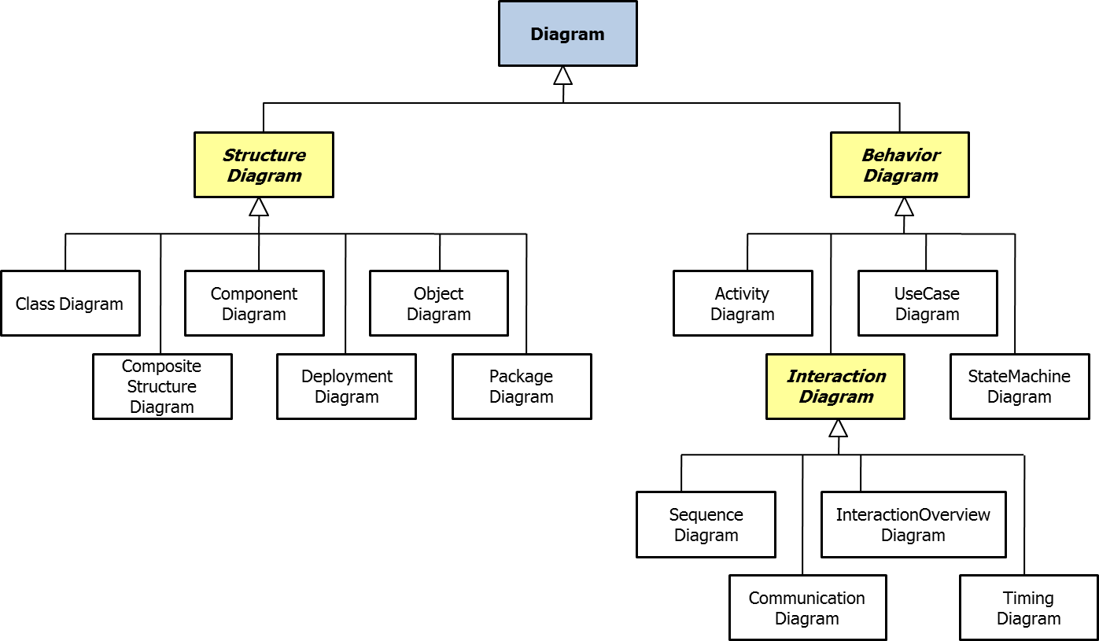
다이어그램의 종류
구조 / 행위 / 상호작용

Slide 4
클래스 다이어그램
Generalization(일반화 관계) : 일반적인 것(동물)에서 특화된 것(사자)과의 관계를 나타낸다. 보통 상속을 표현한다.
Realization(실체화 관계) : 인터페이스와 그것을 구현한 것과의 관계를 나타낸다.
Association(연관 관계) : 한 객체가 다른객체를 소유하거나 파라미터로 객체를 받아서 처리하는 관계를 나타낸다.
Aggregation (집합) : 메인 클래스가 삭제될시 대상 클래스는 같이 삭제가 안됨 (라이프 사이클이 다름)
분리가 되도 독립적으로 동작됨
약한 결합
Composition(합성) : 메인 클래스가 삭제될시 대상 클래스도 같이 삭제가 됨( 라이프 사이클이 동일)
분리가 되면 의미가 없어짐
강한결합
Dependency(의존관계) : 한 객체가 다른객체를 소유하지는 않지만, 다른객체의 변경에 따라서 같이 변경을 해주어야 한다.

Slide 5
클래스 다이어그램을 활용한 패턴 연습
소프트웨어 디자인 패턴
하위에 있는 개념은 아님
소프트웨어 디자인 패턴에 대해 학습시 클래스 다이어그램을 활용
소프트웨어를 디자인 하는데 있어, 공통적으로 발생하는 문제에 대해 재사용 가능한 해결책
소프트웨어 디자인
소프트웨어 개발을 위한 설계
코드로 바로 전환될 수 있는 완성된 형태의 디자인은 아닐 수 있음
상황에 맞게 사용될 수 있는 문제들을 해결하는데 쓰이는 서식(템플릿)
현재로써, 프로그래머가 애플리케이션이나 시스템을 디자인할때 공통된 문제를 해결하는데 쓰이는 형식화된 가장 좋은 관행

Slide 6
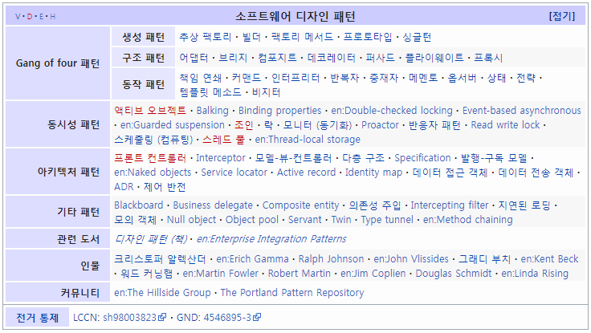
소프트웨어 디자인 패턴
아래와 같이 다양한 패턴적 접근을 가지고 있음
하지만, 일반적으로 GoF의 디자인 패턴을 의미하는 경우가 많음

Slide 7
소프트웨어 디자인 패턴
생성, 행동, 구조 관련 패턴으로 분류
생성 관련 패턴 (Creational Pattern) : 객체 인스턴스 생성을 위한 패턴으로, 클라이언트와 그 클라이언트에서 생성해야 할 객체 인스턴스 사이의 연결을 끊어주는 패턴
싱글턴, 팩토리 메소드, 추상 팩토리, 프로토타입, 빌더 패턴
행동 관련 패턴 (Behavioral Pattern) : 클래스와 객체들이 상호작용하는 방법 및 역할을 분담하는 방법과 관련된 패턴
스트래티지, 옵저버, 스테이트, 커맨드, 이터레이터, 템플릿 메소드, 인터프리터, 미디에이터, 역할 변경, 메멘토, 비지터
구조 관련 패턴 (Structural Pattern) : 클래스 및 객체들을 구성을 통해서 더 큰 구조로 만들 수 있게 해 주는 것과 관련된 패턴
데코레이터, 어댑터, 컴포지트, 퍼사드, 프록시, 브리지, 플라이웨이트

Slide 8
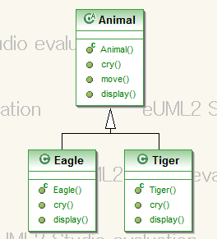
이러한 문제가 있다. / 상황이 있다.
Abstract를 사용한 추상 클래스로 Animal을 만든 후, 동물 공통의 행동 함수 ; 울기(Cry), 움직이기(move), 동물의 모습(display) 메소드를 정의했다.
여기서 구현할 동물은 독수리(Eagle)과 호랑이(Tiger)로 Animal 클래스를 상속 받았다. 독수리(Eagle)와 호랑이(Tiger)는 각각의 울기(cry)와 모습(display) 메소드를 구현했다
이것이 일반적인 상속을 사용한 시스템이다. 우리는 Eagle(독수리)의 객체를 생성하여 독수리의 울음소리와 모습 그리고 공통된 움직임을 호출할 수 있다.
(호랑이도 마찬가지다)
추가되는 동물이 있으면, 새로운 동물의 객체를 만들고 Animal 추상 클래스를 상속받아 그 동물의 필요한 기능 (움직이기(move), 움직이기(cry), 모습(display))을 구현해주면 된다.
Notes:
Eagle / Tiger 등의 기능을 추가하려 한다.
1) Pigeon 도 추가하고,
2) Cry 와 Fly 기능을 각각 구현할 것이다.
그리고 나중엔
3) Turtle 도 추가할 것이다. (즉, 동물은 계속 추가 될 것이다.)

Slide 9
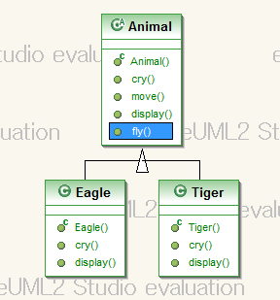
기능의 수정
여기서 동물의 기능을 추가하려면 어떻게 해야 될까?
fly(날아가기) 기능을 추가하는 방법들에 대해 생각해보자
Animal 클래스에 fly() 메소드를 추가하면, Animal 클래스를 상속받는 객체도 fly 메소드를 호출할때, fly() 기능을 호출할 수 있다.
하지만 날아가기(fly) 기능은 동물의 공통 기능이 아니다.
Animal 클래스에 추가하면, 상속 받고 있는 호랑이도 날아가기를 할 수 있다.
문제점!!! 우리는 날아가기가 가능한 동물에만 fly 메소드를 실행할 수 있어야 한다.

Slide 10
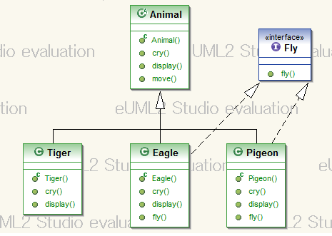
예제 - Fly 기능을 인터페이스로 만들고 구현
두 번째는 fly() 메소드를 분리하여 인터페이스로 만든 후 Eagle에서 구현하는 방법이다. 이제 호랑이는 날 수 없고 독수리만 날 수 있다. 비둘기(Pigeon)이 추가되어도 fly() 함수가 필요하면 Fly 인터페이스를 구현하면 된다. 정상적으로 된거 같아 보인다.
하지만 이 방법 또한 문제가 있다. fly() 함수에 변경이 생길 경우이다.
기존에 fly() 메소드를 호출하면 "날아간다" 에서 "날개를 펄럭이며 날아간다" 로 변경을 해야 한다고 가정하자. 그러면 fly() 함수의 내용을 변경하면 될 것이다.
문제점! 하지만 이렇게 변경해야 하는 객체가(앵무새 까마귀, 까치 등) 몇십 몇백개라고 하면, 그 모든 객체들의 fly() 메소드를 모두 변경해야 한다. 중복이 발생한 것이다.

Slide 11
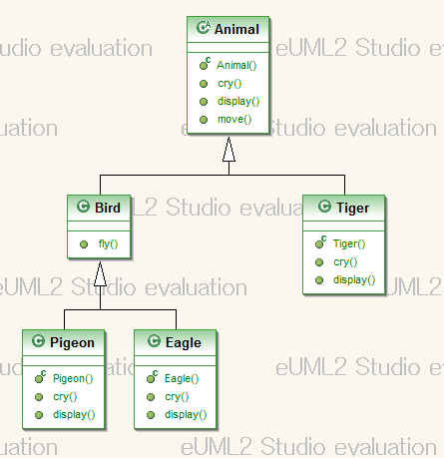
예제 - 같은 그룹을 묶어 상속
이번엔 fly() 메소드를 구현해줄 객체를 새(Bird) 객체로 묶어서 계층적으로 상속했다. 이제는 fly() 메소드를 호출할 때 "날아간다"에서 "날개를 펄럭이며 날아간다" 로 변경하려면 Bird 클래스만 수정해주면 된다.
하지만 이 역시 좋지 않은 방법이다.
새중에 날지 못하는 새가 있다. 닭, 펭귄 등이 있다.
이들은 Bird 클래스를 상속하면 안된다. 그러면 어떻게 할 것인가? 날지못하는 새 그룹(BirdNoWay) 그룹을 생성할 것인가? 이것도 올바른 방법이 아닌것 같다. 시스템이 확장될 수록 그룹이 추가될 것이고 나중에는 제대로 파악할 수 없을 것이다. 또한 새들의 공통 속성을 추가할 때면(부리 여부) 모든 새들의 그룹에 추가를 해야 한다.
중복이 발생하며, 시스템을 더욱 복잡하게 만들뿐이다.

Slide 12
각 그룹별 해결 방법 리뷰
어떻게 작성하였는가?
왜 그렇게 만들었는가?
원칙이 있는가?

Slide 13
디자인 원칙
디자인의 원칙을 생각해 보자.
"애플리케이션에서 달라지는 부분을 찾아내고, 달라지지 않는 부분으로부터 분리 시킨다."
쉽게 풀면,
"바뀌는 부분은 따로 뽑아서 캡슐화시킨다. 그렇게 하면 나중에 바뀌지 않는 부분에는 영향을 미치지 않은 채로 그 부분만 고치거나 확장할 수 있다"
그러면 바뀌는 부분을 찾아보자, 날아가기(fly()) 와 울기(cry())가 동물에 따라 바뀝니다. (움직이기(move)는 동물 전체의 공통 속성으로 "움직인다" 로 통일한다고 가정합니다.)
날아가기(fly)와 울기(cry())를 Animal 에서 분리하여 인터페이스로 구현…

Slide 14
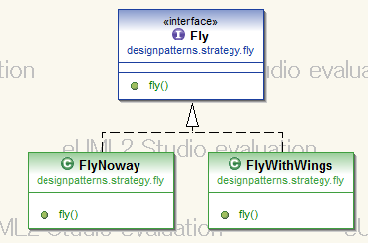
스트래티지 패턴(Strategy Pattern)
교환 가능한 행동을 캡슐화하고 위임을 통해서 어떤 행동을 사용할지 결정한다.
(1) 변하는 부분 캡슐화
날아가기(fly()) 와 울기(cry())를 캡슐화
먼저 Fly 인터페이스를 생성한 후 날아가기 종류별로 인터페이스를 구현했다.
날 수 없다(FlyNoWay)와 날개로 날아간다(FlyWithWings)를 구현
물론 다른 방식으로 날아가는 방법이 생긴다면 클래스를 생성 후 Fly 인터페이스를 implements 해주면 된다.

Slide 15
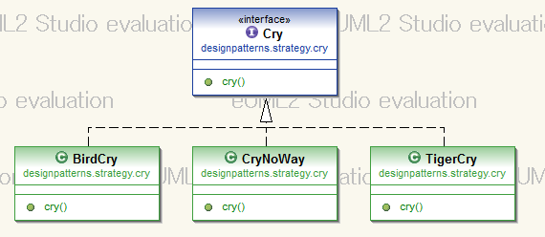
변하는 부분의 캡슐화
Cry 역시 인터페이스를 생성한 뒤 3가지 우는 방식으로 구현
새 울음(BirdCry), 울지 않는다(CryNoWay), 호랑이 울음(TigerCry)로 구현
이것도 역시 새로운 울음 방식이 필요하면 클래스를 생성한 뒤 Cry 인터페이스를 implements 해주면 됨

Slide 16
인터페이스 위임까지 작업 후, 작성
(2) 인터페이스에 위임
동물의 날아가기(Fly)와 울기(Cry)를 캡슐화하여 분리하였으므로, Animal 클래스에서는 fly()와 cry() 메소드를 제거
그리고 날아가기 와 울기 기능은 각각 캡슐화한 인터페이스에 위임
Animal 클래스에서 Fly 와 Cry 인터페이스 변수를 추가한 후 위임한 클래스에 날아가기(fly())와 울기(cry())를 요청할 수 있도록 performFly()와 performCry() 함수를 추가
performFly() 함수와 performCry() 함수는 각각 인터페이스 변수의 fly()와 cry() 함수를 호출

Slide 17
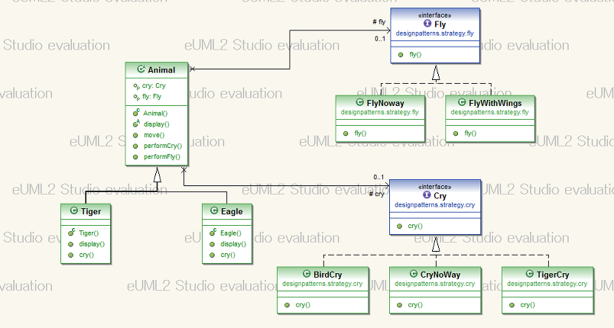

Slide 18
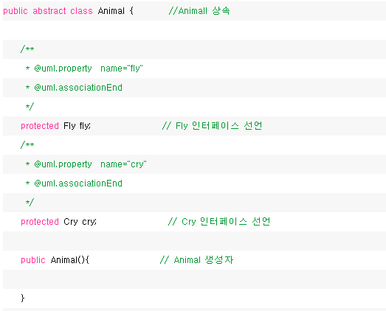
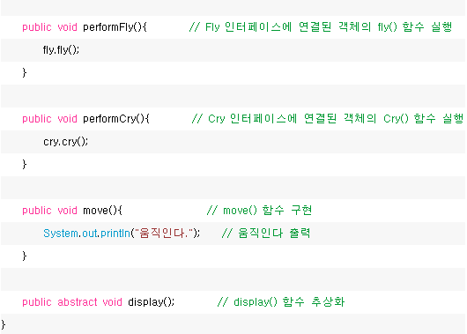

Slide 19
(3) 각 객체 구현
이제 Animal을 상속한 독수리(Eagle)와 호랑이(Tiger) 객체를 수정하자
기존에 Animal에서 상속받아 직접 구현했던 cry() 함수를 제거한다.
그리고 각 객체의 생성자 함수에서 Animal 클래스의 cry와 fly 변수에 사용할 날아가기와 울기의 객체를 대입해준다.
독수리는 날개로 날아가기(FlyWithWings) 새 울음(BirdCry)를 대입
호랑이는 날 수 없음(FlyNoway) 호랑이 울음(TigerCry)를 대입

Slide 20
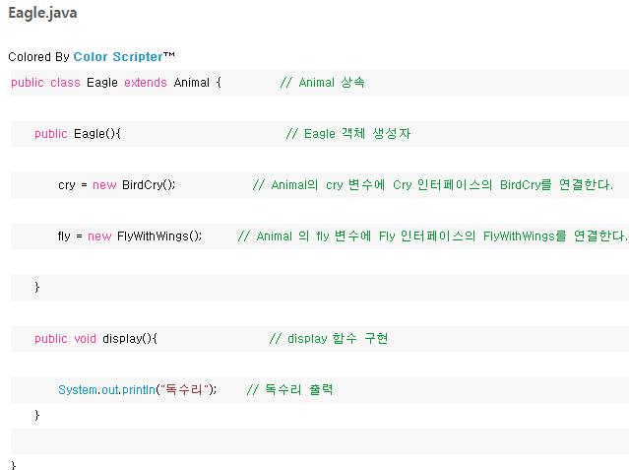

Slide 21
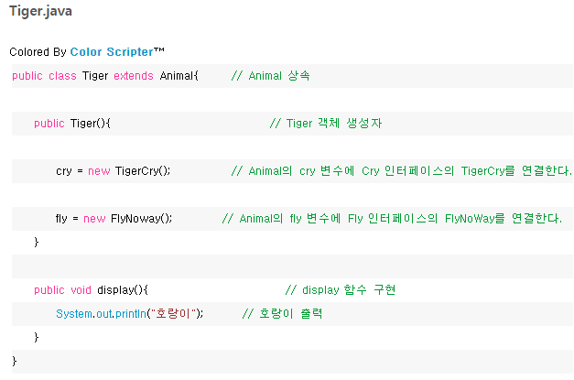

Slide 22
독수리의 울기 또는 날아가기를 호출하려면 performCry()나 performFly()를 호출
스트래티지 패턴(strategy pattern)을 사용하여, 변하는 부분을 캡슐화 하고 해당 기능을 인터페이스에 위임
이제는 객체 또는 기능이 추가/변경 되더라도 쉽고 간단하게 적용할 수 있음
코드의 중복이없이 재사용이 가능해진 것입니다.

Slide 23
5. 객체 추가하기
그러면 이제 거북이(Turtle) 객체를 추가
Turtle 클래스를 생성한 뒤, Tiger와 Eagle과 마찬가지로 Animal 클래스를 상속
Turtle 생성자 함수에 Animal 클래스의 fly와 cry 변수에 각 기능을 연결
거북이는 날 수 없고, 울지 않으므로, FlyNoway 와 CryNoWay를 연결하면 끝!!!

Slide 24
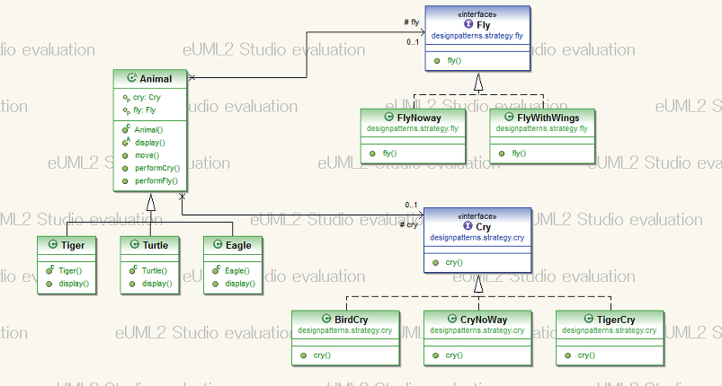
이제 거북이(Turtle)가 추가됐습니다.
새로운 기능이 추가될때도 마찬가지로 변하는 부분인지 변하지 않는 부분인지 판단
변하지 않는 부분일아면 Animal 클래스에 추가하고, 변하는 부분이면 캡슐화 한 뒤 Animal 클래스에서 인터페이스에 기능을 위임

Slide 25
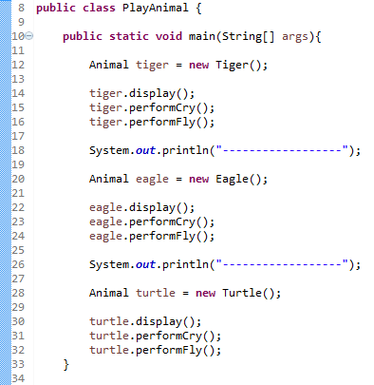
코드 작성 및 호출
작성 코드 github 저장 후, 공유

